Slide 1
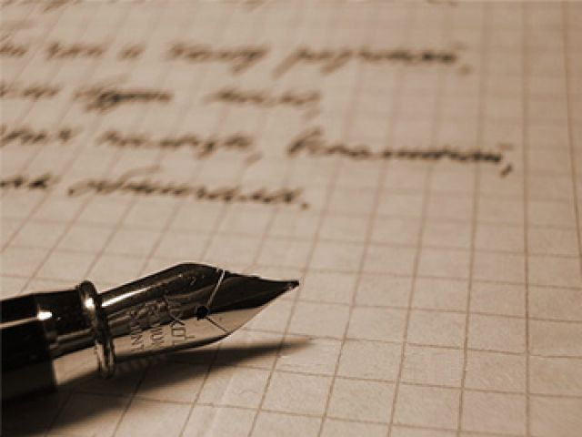
Эзоп
«Ворон и Лисица»
Крылов
«Ворона и Лисица»
Сравнительный анализ басен

Slide 2
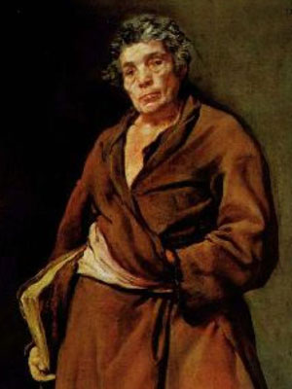
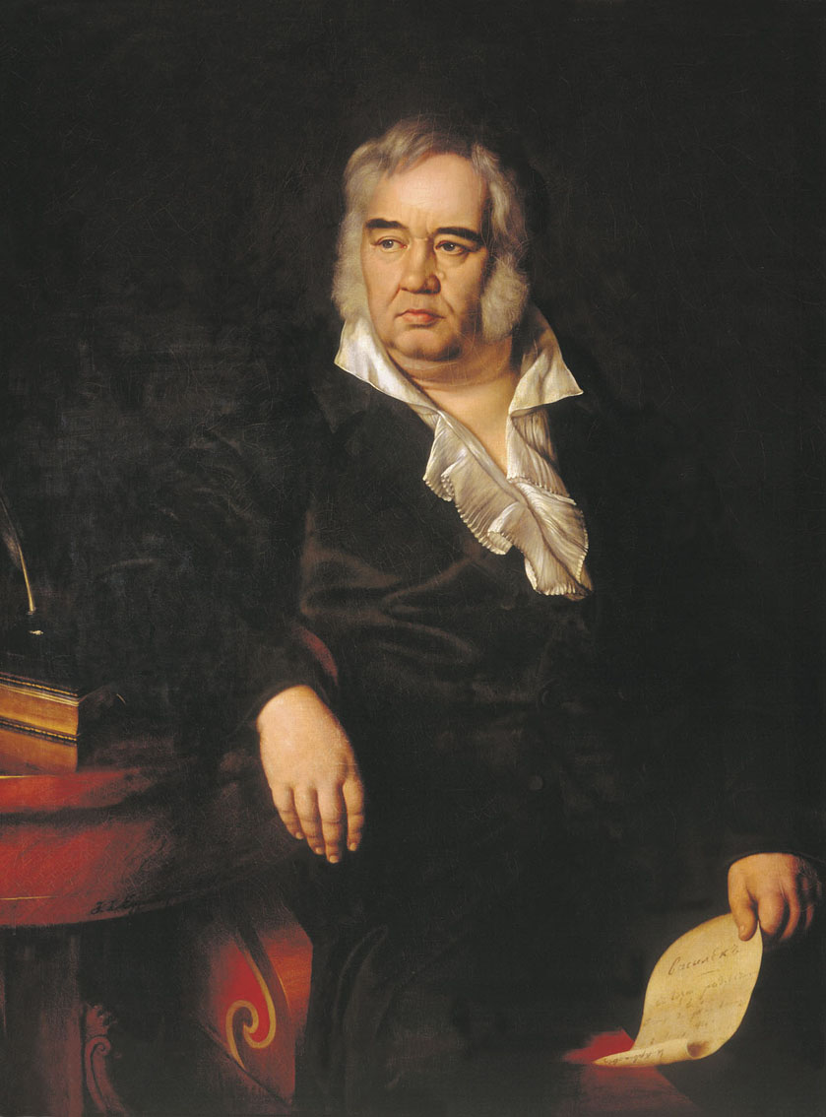
Э з о п
К р ы л о в

Slide 3
Ключевые слова
Эзоп
Крылов
Басня
Анализ
Сравнение

Slide 4
Эпи́граф —
цитата, помещаемая во главе сочинения или его части
с целью указать его дух, его смысл, отношение к нему автора …

Slide 5
Люблю, где случай есть,
пороки пощипать
И.А.Крылов

Slide 6
Порок* -
1. Тяжелый, предосудительный недостаток, позорящее свойство.
Лживость – большой порок
2. Развратное поведение
Предаться пороку
3. Аномалия, отклонение от нормального вида, состояния
Пороки речи, пороки сердца

Slide 7
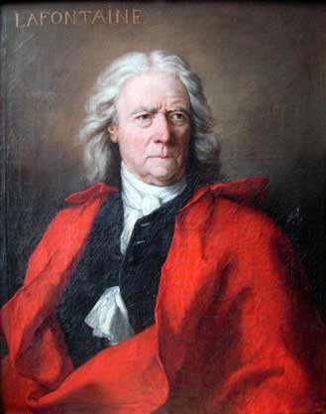
Жан
де
Лафонтен
(1621-1695) французский поэт

Slide 8
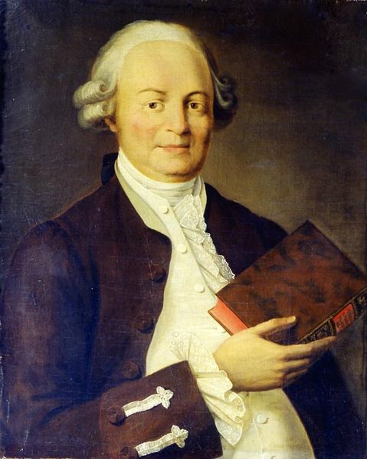
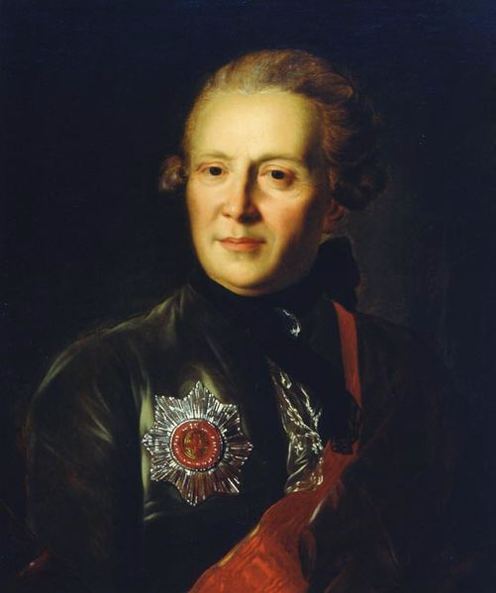
Василий Кириллович Тредиаковский
Александр Петрович Сумароков
XVIII в.

Slide 9

Иван Андреевич Крылов
(1769 – 1844)

Slide 10
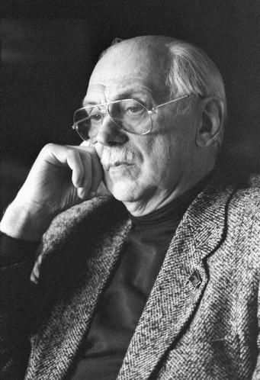
Сергей Владимирович Михалков
(1913 – 2009)

Slide 11
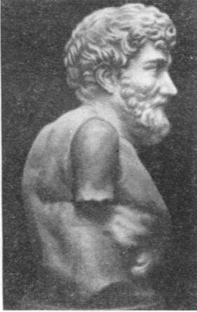
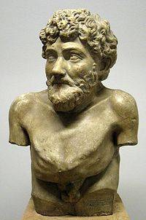
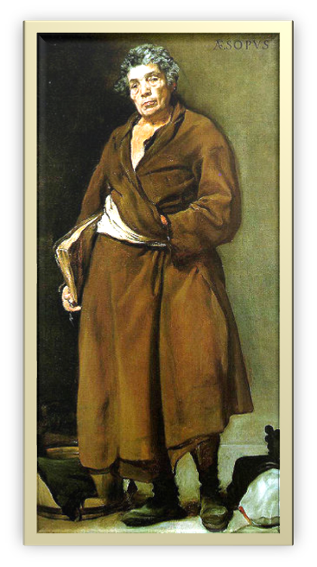
ЭЗОП

Slide 12
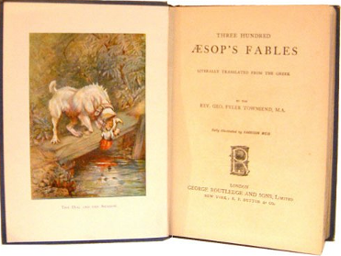

Slide 13
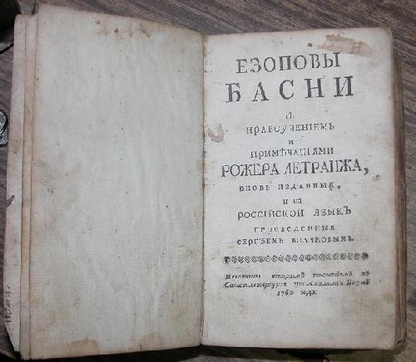

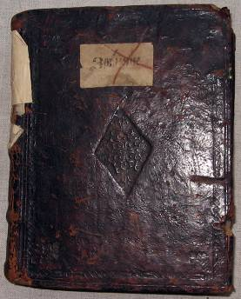
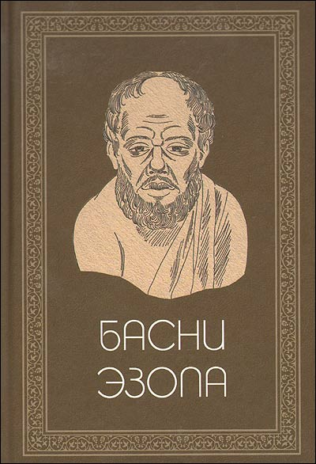

БАСНИ ЭЗОПА

Slide 14
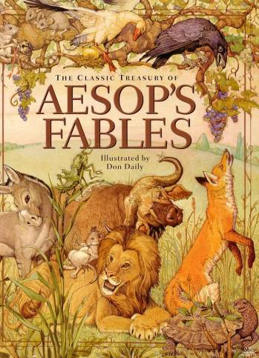
Раб Эзоп не мог в своих баснях прямо указывать на пороки господ, поэтому заменил их образы животными с соответствующими характеристиками. С тех пор язык иносказаний именуют Эзоповым.
Под именем Эзопа сохранился сборник басен
(из 426 коротких произведений) в прозаическом изложении.

Slide 15
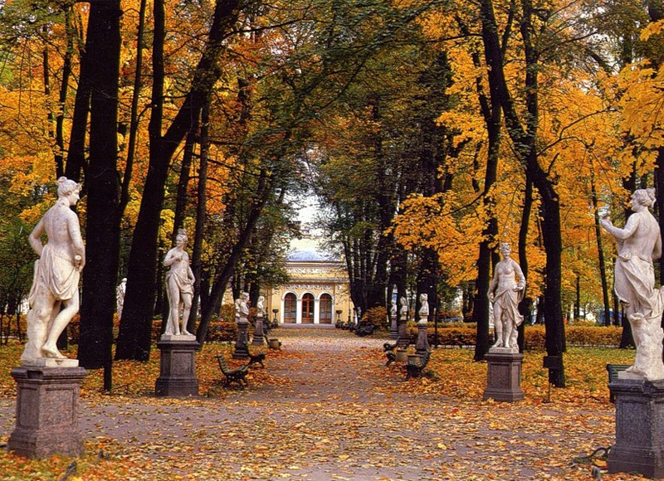

Slide 16
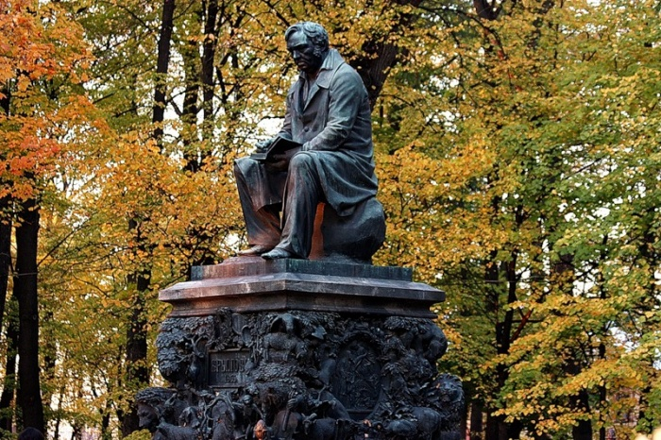
Крылов Иван Андреевич
(1769 - 1844)

Slide 17
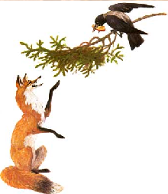
Грамоте выучился дома, французским языком занимался в семействе состоятельных знакомых.
Отсутствие образования восполнял самостоятельным изучением литературы, математики, французского и итальянского языков

Slide 18
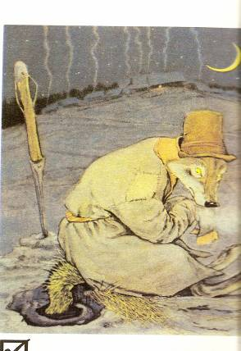
С 13 лет Крылов начинает пробовать себя в сочинении стихов, пьесок, переводах басен.

Slide 19
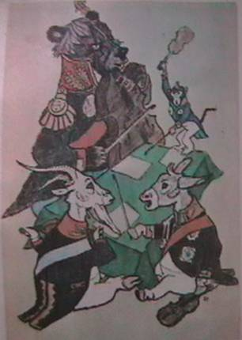
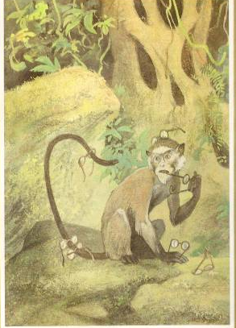
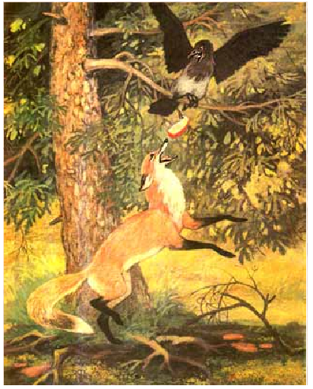
Басни Крылова были напечатаны лишь в 1808,
когда автору было почти 40 лет.
впервые басни Крылова были напечатаны лишь в 1808, когда автору было почти 40 лет. Тогда свет увидело 17 его произведений
Тогда свет увидело
17 его произведений

Slide 20
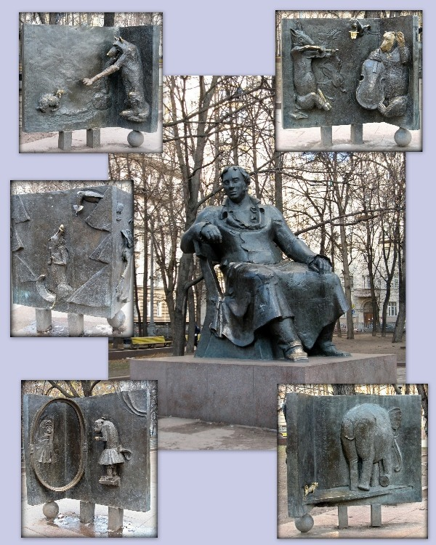
В 1809 выходит первое отдельное издание 23 басен,
завоевавшее ему почетное место в русской литературе.
С этого времени жизнь Крылова - ряд непрерывных успехов и почестей.

Slide 21

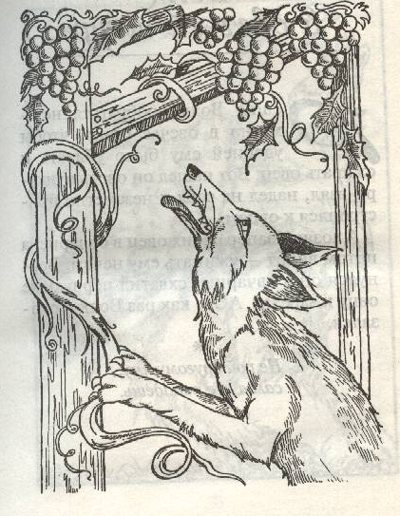
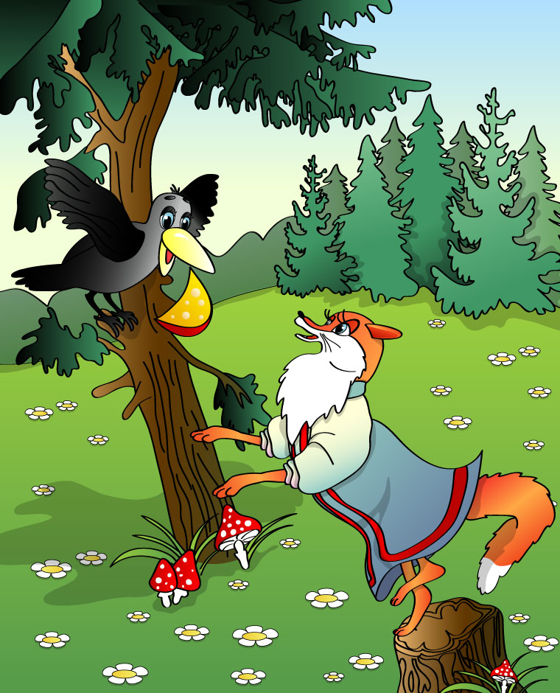
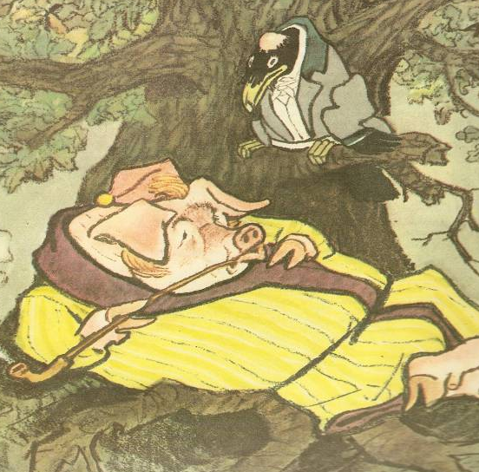
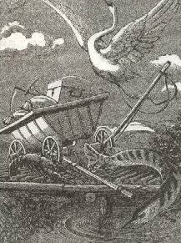
С 1809 по 1843 создал около 200 басен.

Slide 22
Эзоп Когда жил автор?
Что такое «эзопов язык»?
Что вас больше всего поразило в биографии баснописца?
Какие пороки осуждал в своих баснях?
Крылов
Какое образование получил?
Когда появляются первые басни Крылова?
Какие награды получил Иван Андреевич?
В чем особенность его творческой карьеры?

Slide 23
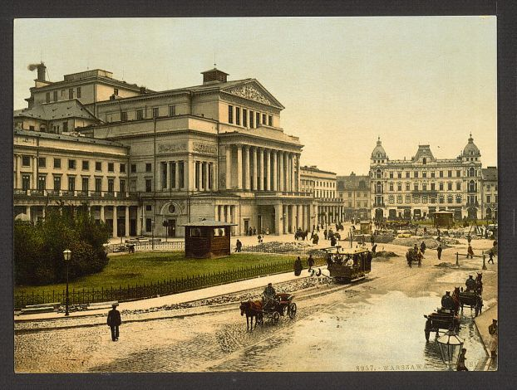
Москва начала 19-го века.

Slide 24
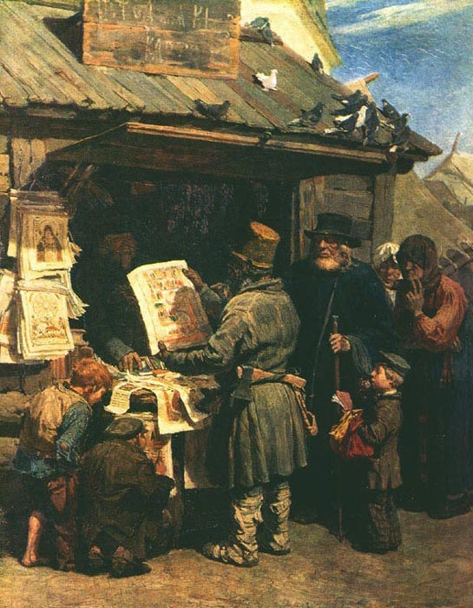
Книжная лавка

Slide 25
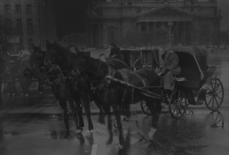
Незнакомец, выйдя из экипажа, пошел по улице, остановился у книжной лавки

Slide 26
«Сравнение – есть основа всякого понимания и всякого мышления. Все в мире мы узнаем, не иначе, как через сравнение»
К.Д.Ушинский

Slide 27
Композиция- построение художественного произведения. Выделите завязку, развитие действия, Кульминацию, развязку
Языковые особенности - Какая часть речи преобладает - Какие средства художественной выразительности присутствуют (олицетворение, метафора, звукопись, гипербола, градация, сравнение)
Характеристика героев (положительные и отрицательные черты)
Мораль Выведена ли автором, ее положение в тексте

Slide 28
Мораль* –
нравственные правила, которым следуют в общественной и домашней жизни.

Slide 29
 | Эзоп | Сходства | Крылов
Язык | Преобладают глаголы | Ряды однородных членов, прямая речь (диалог) | Прилагательные, глаголы, существительные
 | Мало выразительных средств |  | Метафоры, эпитеты, сравнения. Аллегория
Сюжет | Ворон унес кусок мяса, Лисица обманула Ворона | Практически совпадает | Ворона раздобыла сыр, Лисица обманула Ворону
Мораль | В конце басни | Поучение | В начале басни

Slide 30
Аллегория* -
иносказание. Под видом животных, птиц, растений автор имел ввиду людей, их черты характера.

Slide 31
Ба́сня* — стихотворное или прозаическое литературное произведение _________________________________ характера.
В конце басни содержится краткое нравоучительное заключение — _____________________________________________ Действующими лицами обычно выступают ____________________________________.
В басне высмеиваются _______________________ людей.
Басня — один из _____________________________литературных жанров.

Slide 32
Ба́сня* — стихотворное или прозаическое литературное произведение ____нравоучительного_______ характера. В конце басни содержится краткое поучение— _____________мораль____________________________ Действующими лицами обычно выступают __животные, растения, вещи__________________.
В басне высмеиваются ___пороки__________ людей. Басня — один из _______древнейших______литературных жанров.

Slide 33
Закончите предложения:
Я узнал, что…
Больше всего мне понравилось…
Меня поразило…
Мне осталось непонятным…

Slide 34
Домашнее задание :
Индивидуальное задание:
Сообщение на тему: Отечественная война 1812 года
- Письменный ответ на вопрос:
Чему меня учат басни Эзопа и Крылова

Slide 35
Спасибо за работу!
Молодцы!

